Slide 1

Величие Царя видят вся земля
Радуются все!

Slide 2
Он светом обличен,
бежит тьма от Него
от голоса Его

Slide 3
Наш Бог так Велик –
пой со мной!
Наш Бог так Велик –
пусть видят все!
Наш Бог, наш Бог – так Велик!

Slide 4
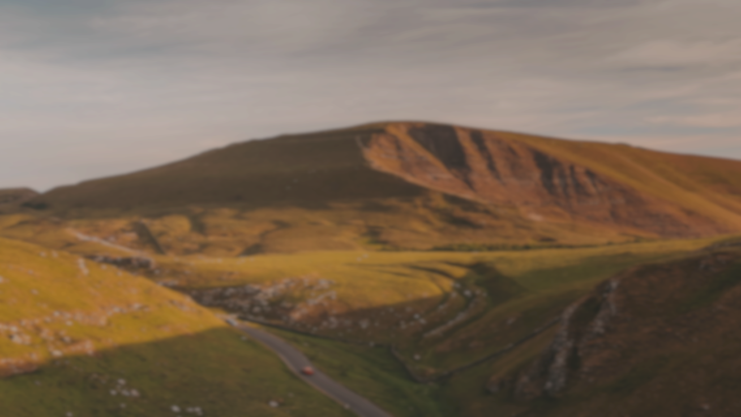
Он неизменный Бог,
с начала всех времен
Начало и конец, начало и конец

Slide 5
Бог наш Триедин –
Дух, Отец и Сын
Агнец Он и Лев

Slide 6
Ведь Он превыше всех имен и всей хвалы достоин Он!
Душа поет: «Наш Бог, наш Бог так Велик!»

